Slide 1
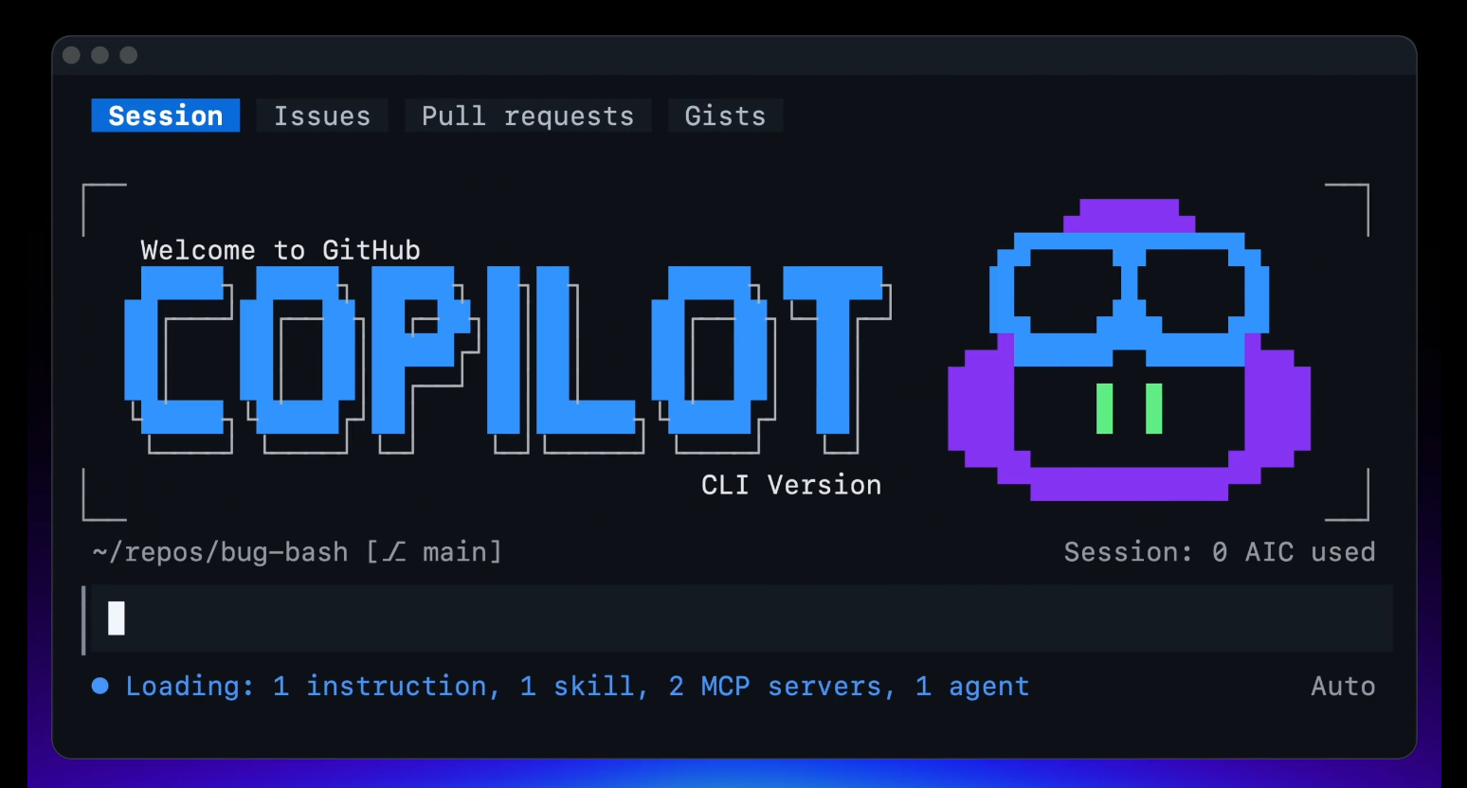
Dev Days – GitHub Copilot CLI
Notes:
Bom, vamos falar do terminal e da GitHub Copilot CLI, sua companheira de IA no terminal, que traz todos os poderes do GitHub Copilot direto para o seu terminal, e muito mais.

Slide 2




















Surfando as ondas
Hoje
Onda 1
Onda 2
Onda 3
Pair programmer
Além do pair programmer
Times + agentes
Autocompletar código
(2021-2023)
SDLC agêntico
(2024-2025)
Times híbridos
(2026+)
Notes:
Surfando as ondas – onde estamos hoje
Há quatro anos, a GenAI começou a mudar de forma profunda o desenvolvimento de software. Essa mudança veio em três ondas – e hoje estamos vivendo a transição em que os agentes acabam se tornando membros plenos do time.
Onda 1 – a IA ia junto e ajudava você a escrever código mais rápido, mas quem dirigia era sempre o desenvolvedor.
Onda 2 – os agentes passaram de assistentes a participantes de igual para igual – planejando, construindo e revisando ao longo de todo o ciclo de vida. Alguns times ainda estão começando a experimentar; muitas empresas já estão adotando em escala.
Onda 3 – times e agentes trabalham em conjunto, com o desenvolvedor no centro, direcionando o trabalho. É para lá que o mundo está caminhando rapidamente.
Então, hoje estamos bem no meio da passagem da Onda 2 para a Onda 3 – o pair programmer se tornando um verdadeiro par e colega de time, com os desenvolvedores no centro.

Slide 3

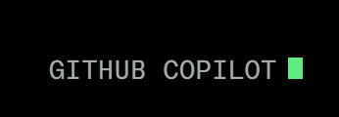
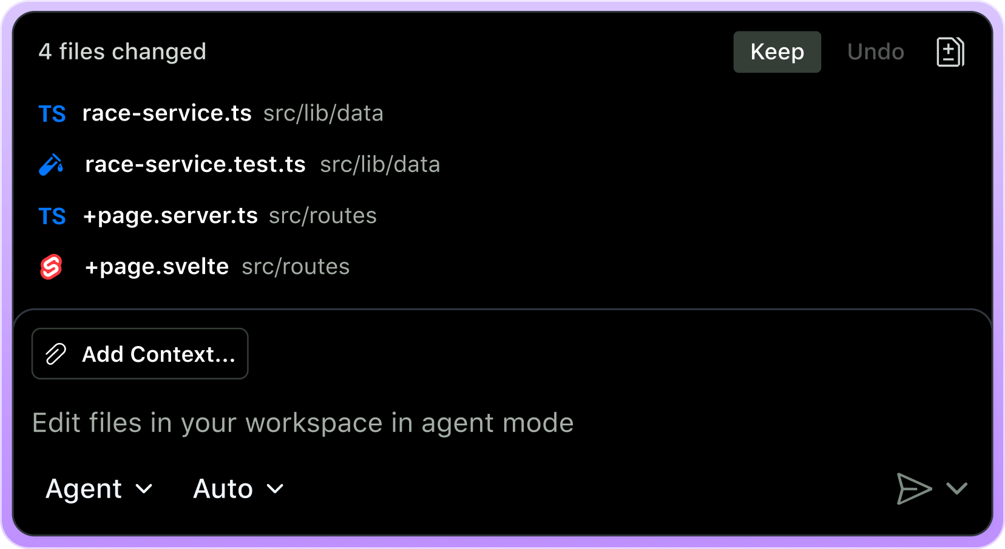
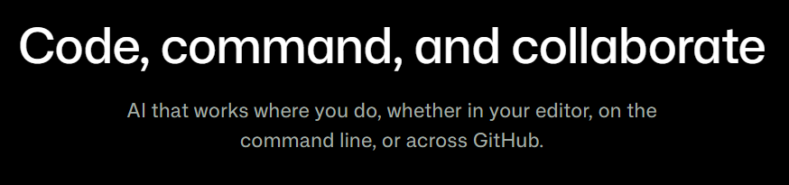
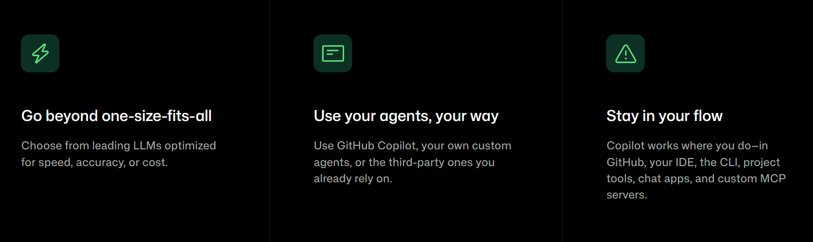
Notes:
É aqui que o GitHub Copilot vem se expandindo: não apenas uma ferramenta em um lugar, mas IA que funciona onde os desenvolvedores já estão.
A ideia central é: codificar, comandar e colaborar.
O Copilot foi pensado para atender a necessidades diferentes — seja sua prioridade velocidade, precisão, custo ou flexibilidade.
Ele também suporta diferentes formas de trabalhar: agentes do GitHub Copilot, agentes personalizados, agentes de terceiros e integrações com as ferramentas que os desenvolvedores já usam.
Então, em vez de pensar no Copilot como “só um autocomplete”, devemos pensar nele como uma plataforma de IA mais ampla, presente em todo o workflow do desenvolvedor.

Slide 4
Um só GitHub Copilot, onde quer que você programe
Notes:
O GitHub Copilot está disponível em todo lugar onde você programa e para qualquer linguagem de programação que você usa.

Slide 5
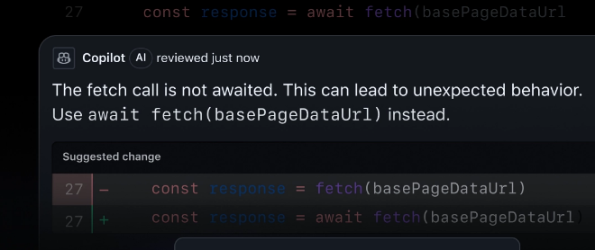
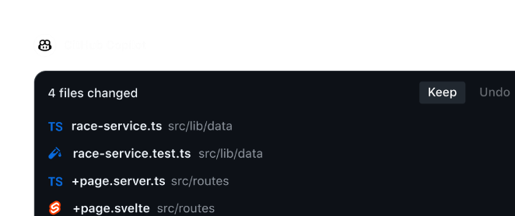

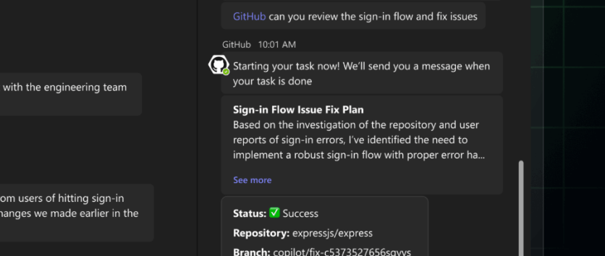
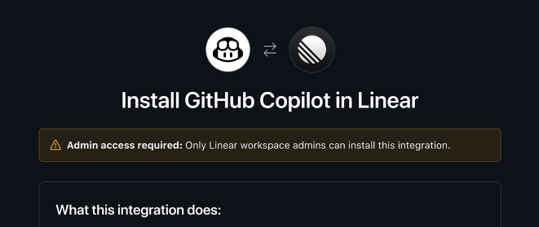
GitHub Copilot disponível em IDEs, web e mobile
GitHub.com e apps móveis do GitHub
VS Code
IDEs JetBrains, Eclipse,
Vim, Visual Studio, Xcode
Slack & Teams
Azure DevOps Boards, Linear, Jira
Terminal (Copilot CLI)
Notes:
O Copilot está onde você trabalha.
Se você guarda seu código no GitHub.com, ele está profundamente integrado lá, mas também está disponível em qualquer outro lugar – você nem precisa usar o GitHub para usar o GitHub Copilot.
Ele é profundamente integrado ao VS Code, que é o principal editor de código para o GitHub Copilot, mas também está disponível em muitas outras IDEs, incluindo Visual Studio, JetBrains, Eclipse, Xcode e muitas outras.
Ele está integrado ao app mobile, existe a GitHub Copilot CLI (nosso foco hoje) e você pode até delegar tarefas direto do Slack e do Teams ou de ferramentas populares de gestão de boards, como Azure DevOps ou Linear.

Slide 6
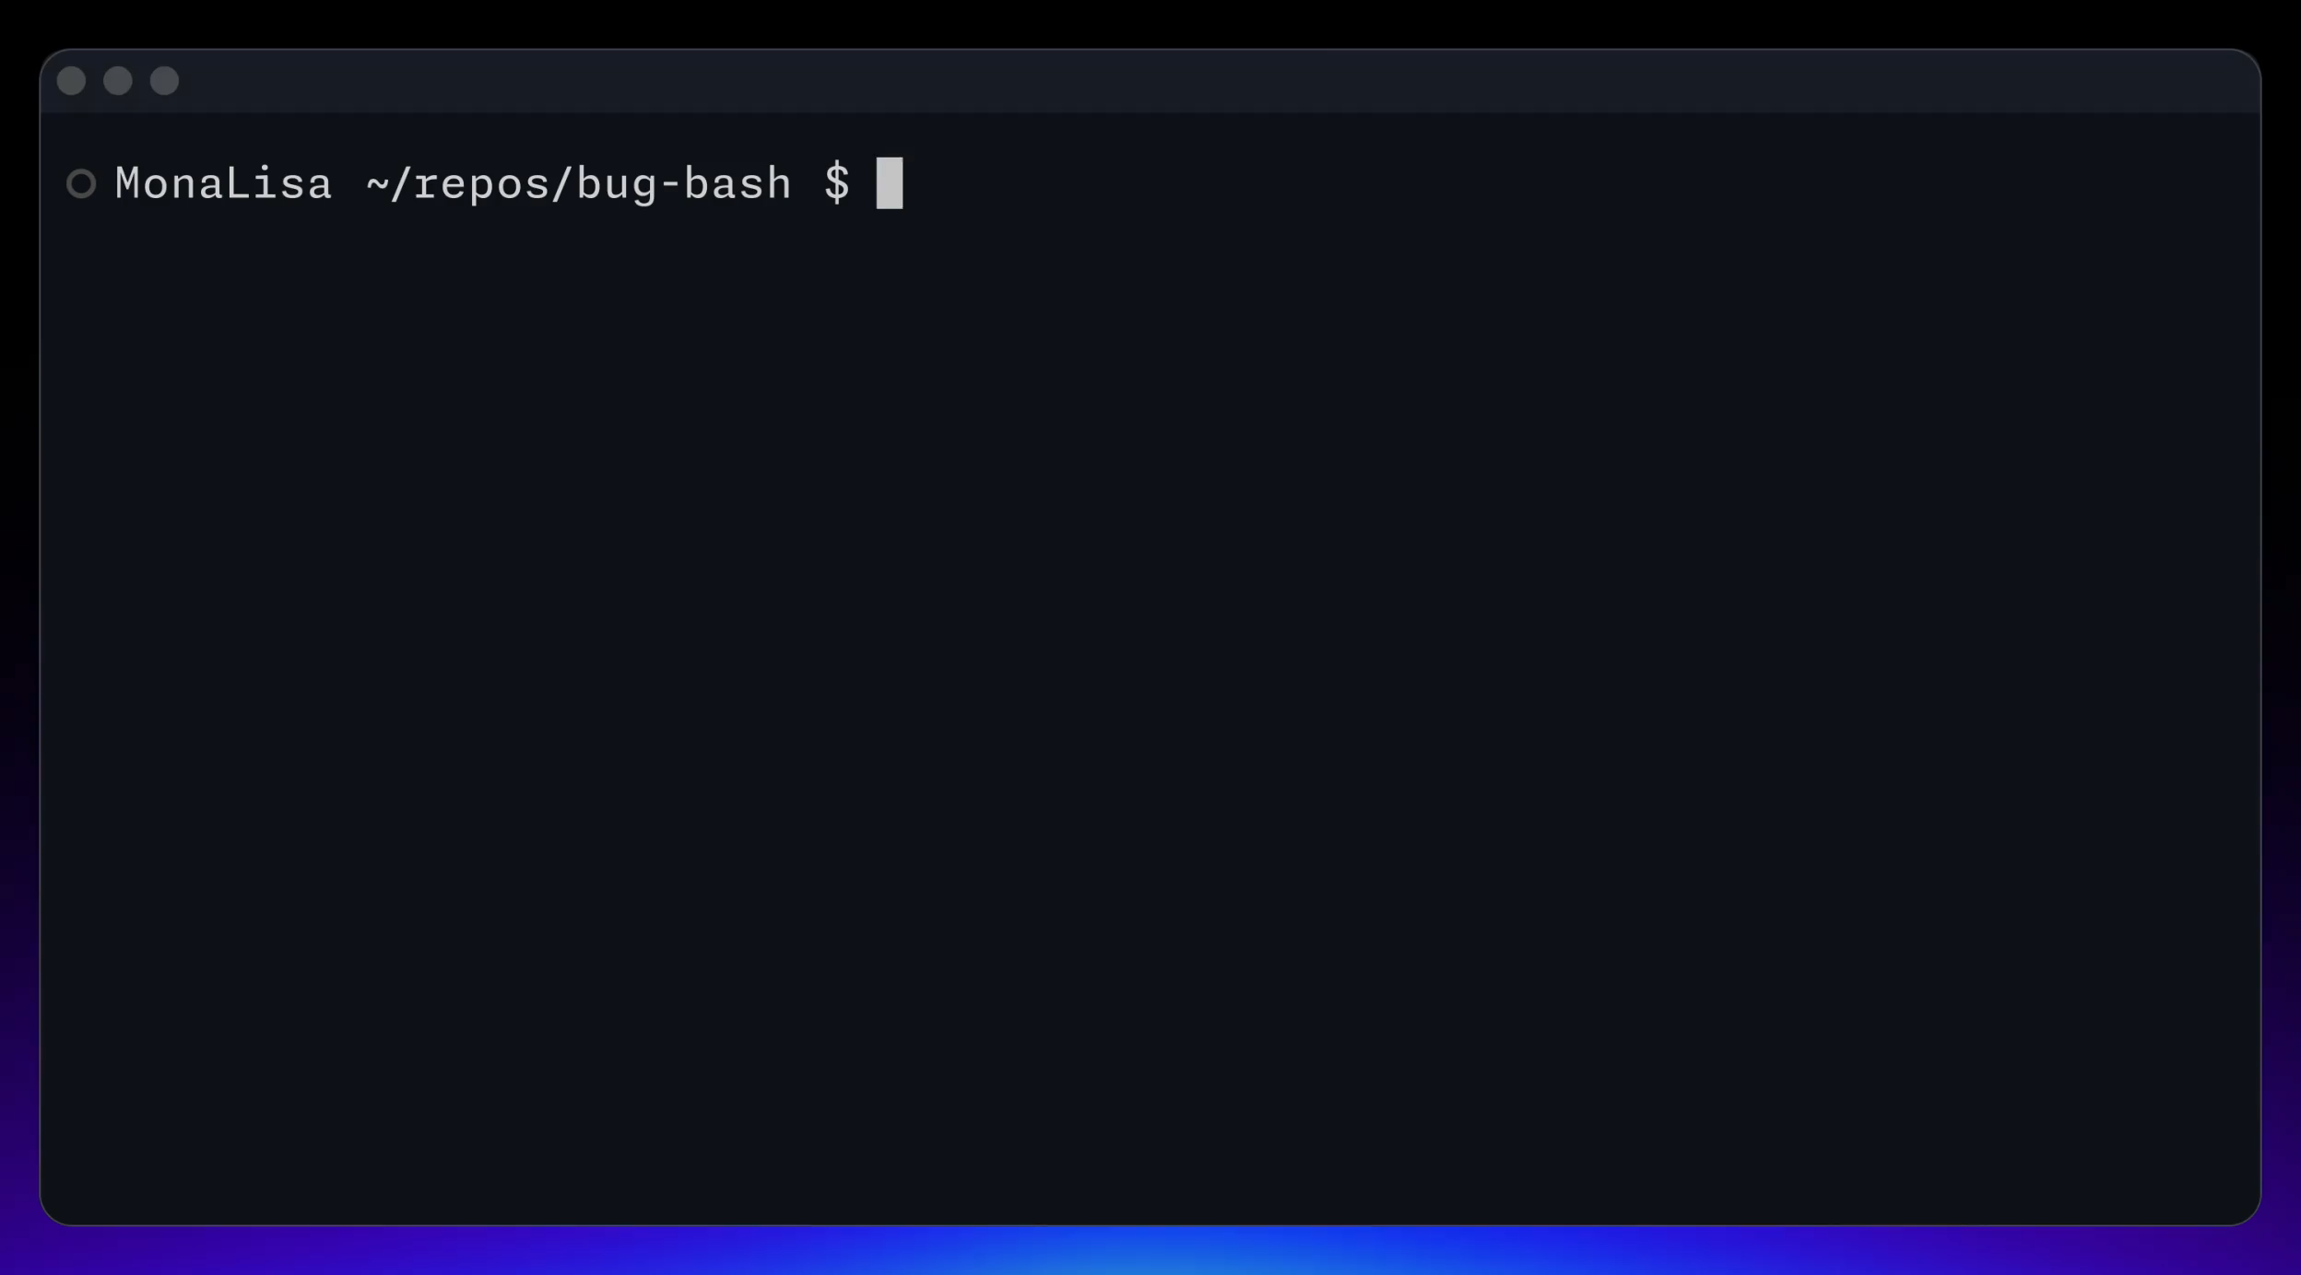
Menos // TODO, mais entregas
GitHub Copilot CLI
Notes:
Tudo isso nos leva ao tema de hoje: a GitHub Copilot CLI, a interface de linha de comando (CLI) do GitHub Copilot, que permite usar o Copilot direto do seu terminal.
Observação: a GitHub Copilot CLI está disponível em todos os planos do Copilot. Se você recebe o Copilot por meio de uma organização, a política da Copilot CLI precisa estar habilitada nas configurações da organização.

Slide 7
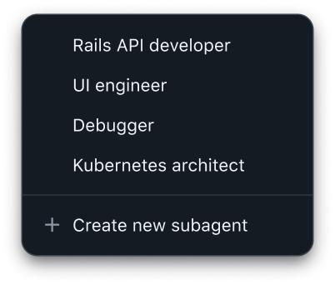
Principais recursos
O que inclui
Assistência
interativa
Automação
headless
Geração e
modificação de código
Ferramentas e
comandos de shell
Contexto de
múltiplos arquivos
BYOK/ provedores personalizados
Skills, ferramentas, hooks, MCP
Modos para
várias situações
Plan/Autopilot/etc
Streaming
Sessões remotas
Permissões
OpenTelemetry
Notes:
Como você deve imaginar, a GitHub Copilot CLI vem cheia de recursos: obviamente o modo interativo, mas também automação headless, assistência, geração e modificação de código, execução de ferramentas, scripts e comandos de shell. Ela consegue entender toda a sua base de código com contexto de múltiplos arquivos, tem hooks de ciclo de vida, vários modos para cada situação e, claro, integração com skills e servidores MCP.

Slide 8
Comandos slash
/agent
/model
/cwd ou /cd
Alternar para um agente personalizado
Ver os modelos disponíveis e escolher um
Mudar o diretório no meio da sessão
/plan
/mcp
/fork
Planejar a implementação antes de escrever código
Gerenciar seus servidores MCP
Fazer fork da sessão atual em uma nova
/every & /after
/yolo
/context
Agendar prompt ou skill na sessão atual
Habilitar todas as permissões
Uso de tokens e janela de contexto
/diff
/review
/rubber-duck
Revisar alterações no diretório
Rodar um code review das alterações
Segunda opinião de outro agente
/skills
/sandbox
/remote
Gerenciar e chamar skills
Configurar o sandbox
Comece no terminal e continue pelo GitHub.com ou pelo celular
/delegate
/fleet
Enviar a tarefa ao Copilot cloud agent
Coordenar subagentes
Notes:
Algo que você vai usar o tempo todo dentro da CLI são os comandos slash: por exemplo, trocar o agente ou o modelo que você quer usar, entrar e sair do modo plan ou do agente de review, carregar skills ou fazer um diff. Isso é só uma parte deles – novos comandos são adicionados o tempo todo para lidar com diferentes cenários de trabalho na CLI.
Vamos nos aprofundar em algumas coisas que você vai usar todos os dias.

Slide 9
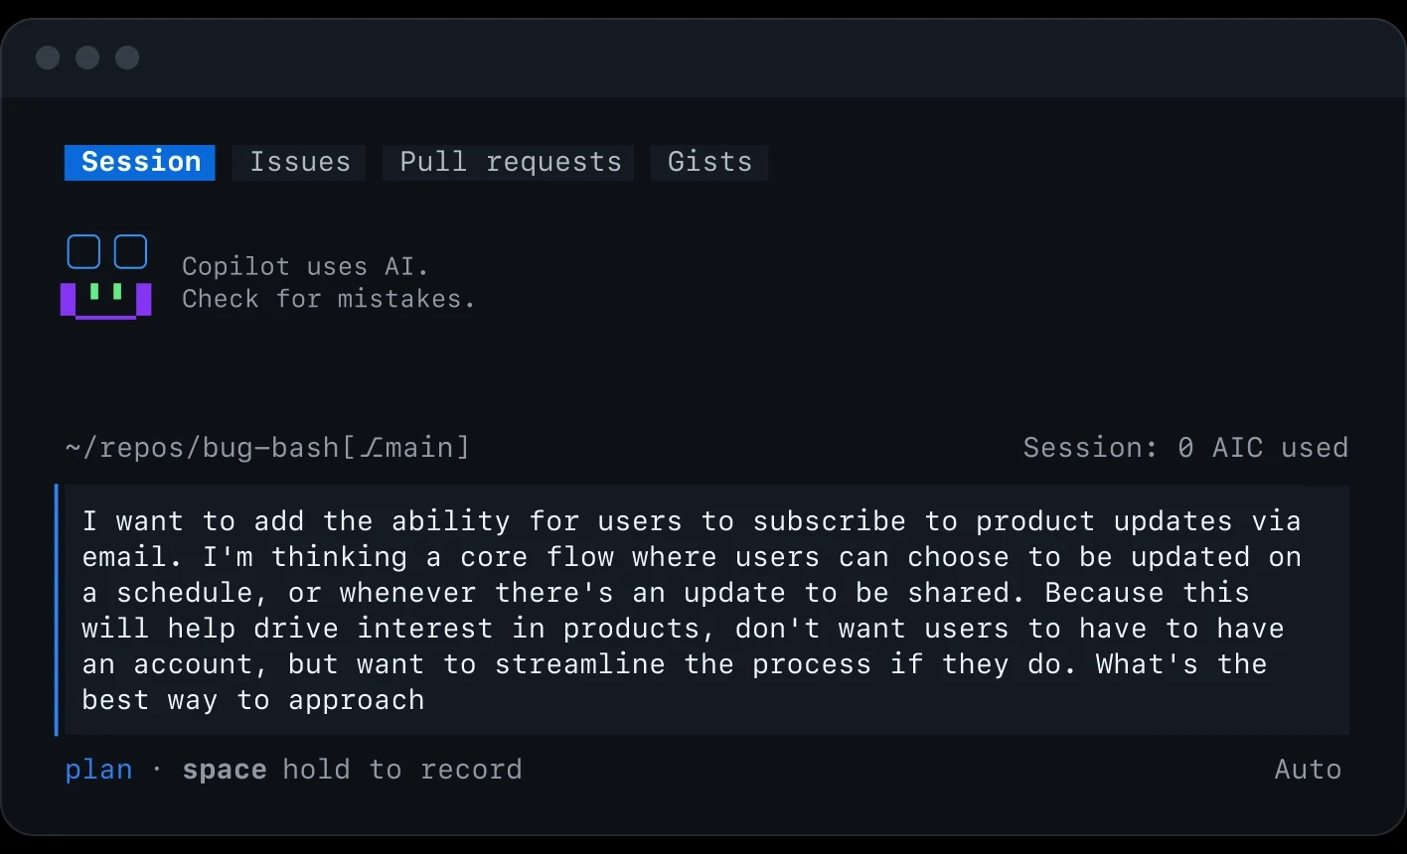
esboce o trabalho, use /model para comparar abordagens e depois use o modo autopilot para implementar sem aprovação passo a passo.
/plan com um time de agentes
Notes:
Quando você entra no GitHub Copilot, começa no modo interativo, que permite trabalhar junto com o agente para iterar no seu trabalho. Quando ele precisa fazer alterações ou chamar uma ferramenta – por exemplo, para buscar informações na web ou no GitHub –, ele pede a sua aprovação e depois continua o trabalho e faz as edições. Mas há outros modos nativos, como o Plan e o Autopilot: o modo Plan permite trabalhar diretamente com um time de agentes para esclarecer dúvidas sobre o trabalho antes de partir para a implementação.
Você pode usar Shift+Tab para alternar entre esses modos ou usar /plan para mudar de modo e trabalhar em um esboço do trabalho.
* Use /plan para criar uma estratégia de implementação antes de escrever código.
Deixe o Copilot analisar requisitos, dependências e possíveis abordagens.
Use /model para comparar abordagens e as capacidades dos modelos.
Mude para o autopilot quando estiver pronto para o Copilot executar o trabalho com menos interação manual.
O desenvolvedor define o objetivo, enquanto o Copilot ajuda a planejar e executar a implementação.
E, quando quiser, você pode voltar ao modo interativo com Shift+Tab ou entrar no modo autopilot quando quiser que o Copilot leve a tarefa adiante sem aprovação passo a passo.

Slide 10
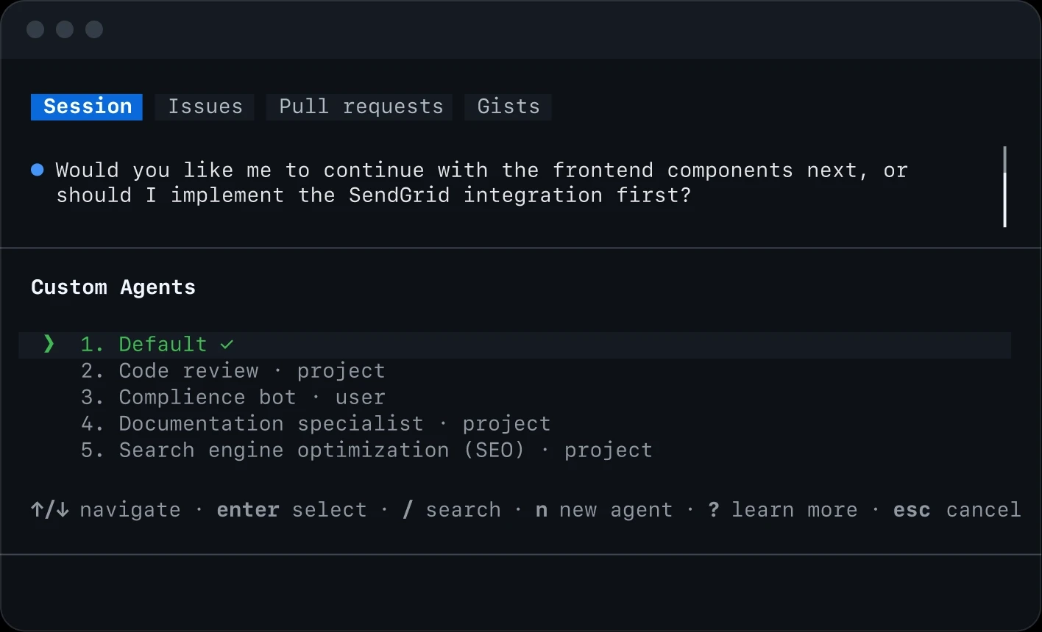
defina instruções personalizadas e acesso a ferramentas, para que o comportamento se mantenha consistente entre modelos, sessões e trabalho delegado.
Molde o agente com /agent e /skills
Notes:
Agora que conhecemos os modos, vamos falar sobre como moldar o comportamento do agente.
Os padrões de mercado AGENTS.md e as custom instructions permitem definir boas práticas e convenções de código que o agente vai usar em toda requisição.
Use Agent Skills para definir instruções personalizadas e acesso a ferramentas que são chamados sob demanda para fazer trabalhos específicos, como design de frontend ou acessibilidade; assim, o comportamento se mantém consistente entre modelos, sessões e trabalho delegado.
Além disso, você pode criar agentes especializados para exploração, code reviews, execução de tarefas ou raciocínio complexo.
Ou seja, você pode criar agentes personalizados sob medida para os workflows, padrões e processos do seu time.

Slide 11
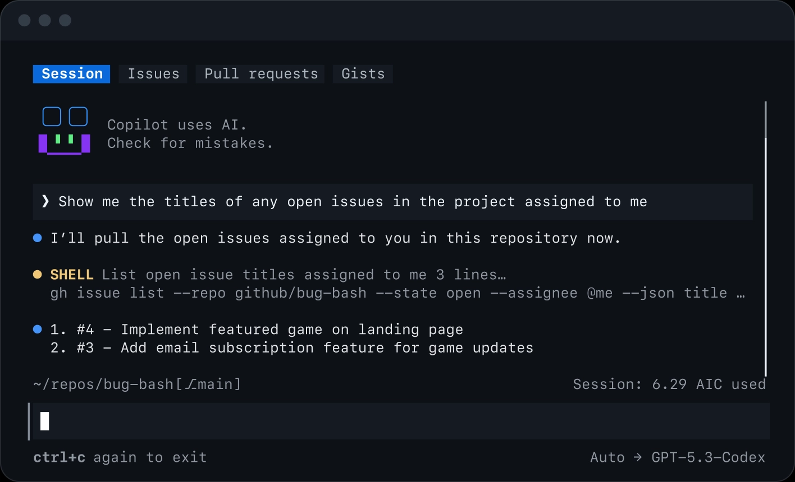
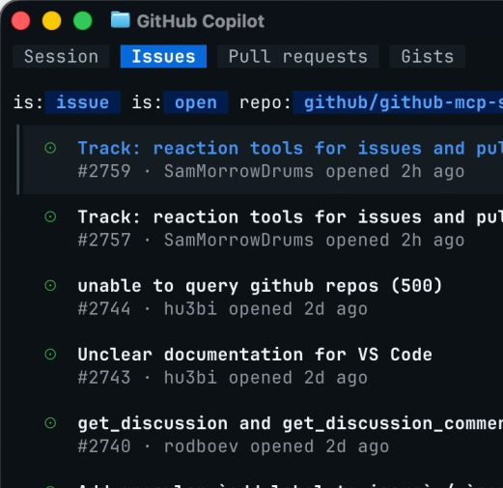
vá do backlog à implementação sem sair caçando contexto.
Suas issues, PRs e muito mais
Notes:
Com a integração nativa com o GitHub, o Copilot consegue buscar issues, analisar labels e atividade e resumir o escopo, para que você vá do backlog à implementação sem sair caçando contexto.
Acesse issues do GitHub e o contexto do projeto direto do terminal.
Vá do backlog à implementação sem alternar entre o GitHub, o navegador e a sua IDE.
Mantenha o foco trazendo o contexto das issues direto para a experiência de codificação.
Isso funciona graças ao servidor MCP (Model Context Protocol) do GitHub, que já vem embutido, mas você sempre pode estender o Copilot com seus próprios servidores MCP, como Azure, Supabase, Microsoft Learn e outros, para adicionar mais ferramentas à sua caixa de ferramentas.
Para ver suas sessões, gists, issues e PRs de forma mais fácil, basta usar as abas no topo da tela. Pressione Tab para navegar entre as abas. Selecione uma issue ou pull request e pressione c para inserir uma referência a ela no seu prompt; depois, peça ao Copilot para investigar, corrigir, comentar ou revisar. Pressione o para abrir o item selecionado no GitHub, no navegador, ou pressione / na aba Issues ou Pull requests para pesquisar no GitHub com sua própria consulta.
Você também pode clicar em uma aba com o mouse para abri-la. Nas configurações, é possível reordenar, ocultar ou desativar totalmente a barra de abas.

Slide 12
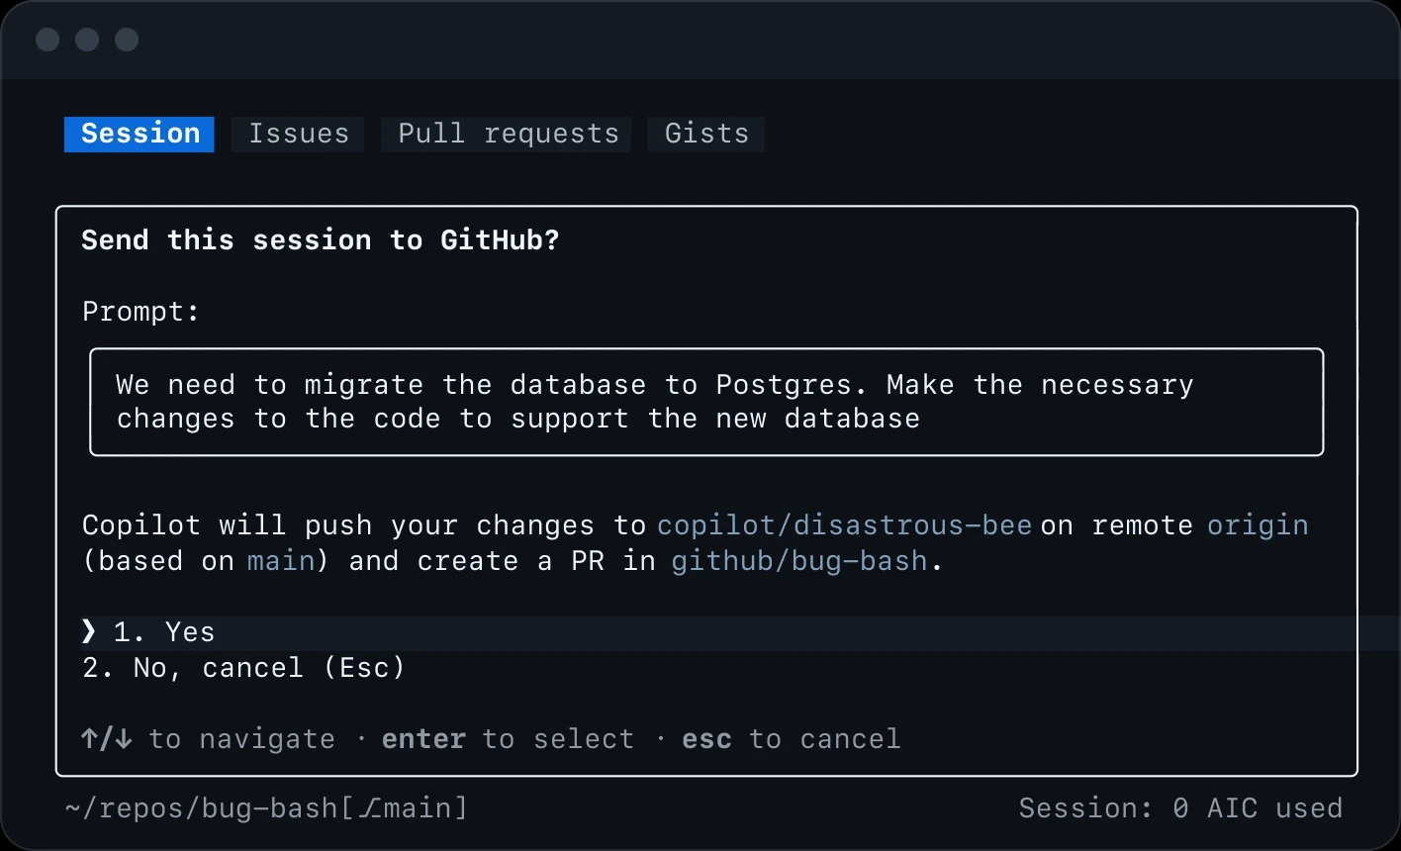
Crie uma branch, implemente uma alteração e abra um pull request com um único comando.
/delegate: trabalho na nuvem
Notes:
Quer que o trabalho seja feito remotamente, na nuvem? A integração do GitHub Copilot cloud agent com o /delegate resolve isso.
Delegue trabalho de engenharia a qualquer momento direto para o Copilot cloud agent.
O Copilot pode criar uma branch, implementar as alterações e abrir um pull request em rascunho na nuvem para você.
Continue trabalhando enquanto o agente conclui as tarefas em segundo plano.
E, a qualquer momento, você pode usar /diff e reviews de PR para inspecionar e validar as alterações geradas.

Slide 13
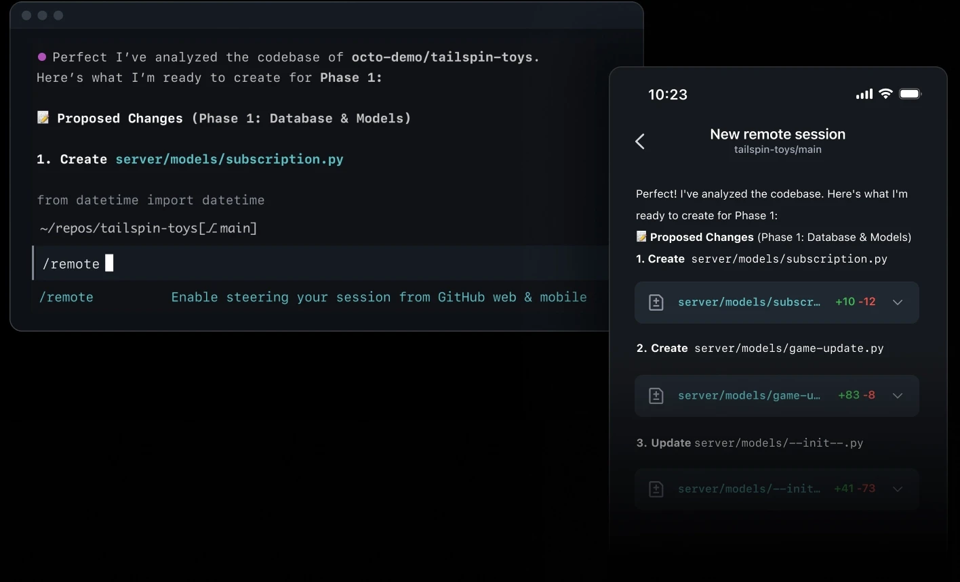
Comece no terminal e depois acompanhe, direcione e faça merge pelo GitHub.com ou pelo celular.
/remote em qualquer dispositivo
Notes:
Precisa acessar a CLI e a sua máquina de QUALQUER lugar do mundo? O /remote resolve isso.
Comece no terminal e depois acompanhe, direcione e faça merge pelo GitHub.com ou pelo celular.
Inicie uma sessão da Copilot CLI na sua estação de trabalho e acompanhe de qualquer lugar.
Use /remote para acessar e direcionar uma sessão em execução pelo GitHub.com ou pelo GitHub Mobile.
Revise a saída, responda a prompts e aprove permissões remotamente.
Ideal para tarefas longas quando você está longe da sua máquina.
O trabalho continua na máquina original enquanto você interage por uma interface de controle remoto.

Slide 14
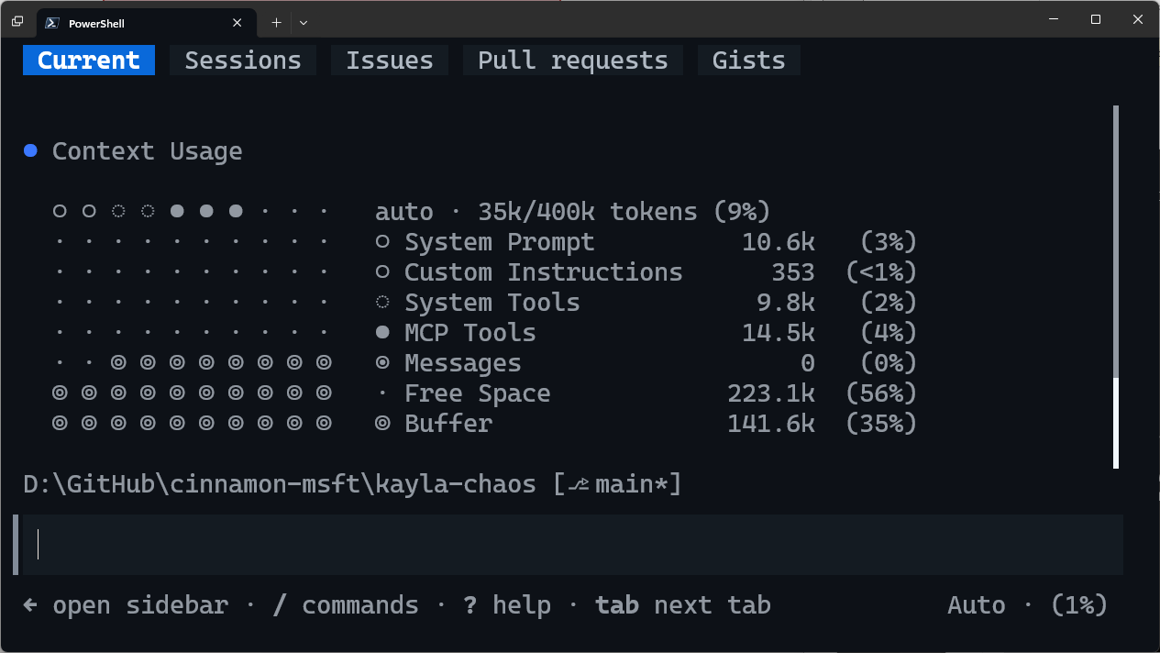
Contexto
GitHub Copilot CLI
Com as Infinite Sessions (exclusivas da CLI), você provavelmente nunca vai precisar se preocupar com isso, mas, quando quiser gerenciar o contexto de forma mais direta, você pode usar:
/context
/compact
Visualiza o que está na sua janela de contexto.
Resume o contexto atual e o compacta para um tamanho menor.
Notes:
A CLI também tem uma consciência de contexto poderosa. Ela tem o conceito de infinite sessions, o que significa que você nunca precisa se preocupar de verdade com o contexto: ele é gerenciado automaticamente. A qualquer momento, você pode usar /context para visualizar o contexto atual e como as coisas estão, ou /compact para compactar e resumir o contexto atual – mas, graças às infinite sessions, ela já faz isso automaticamente para você.

Slide 15
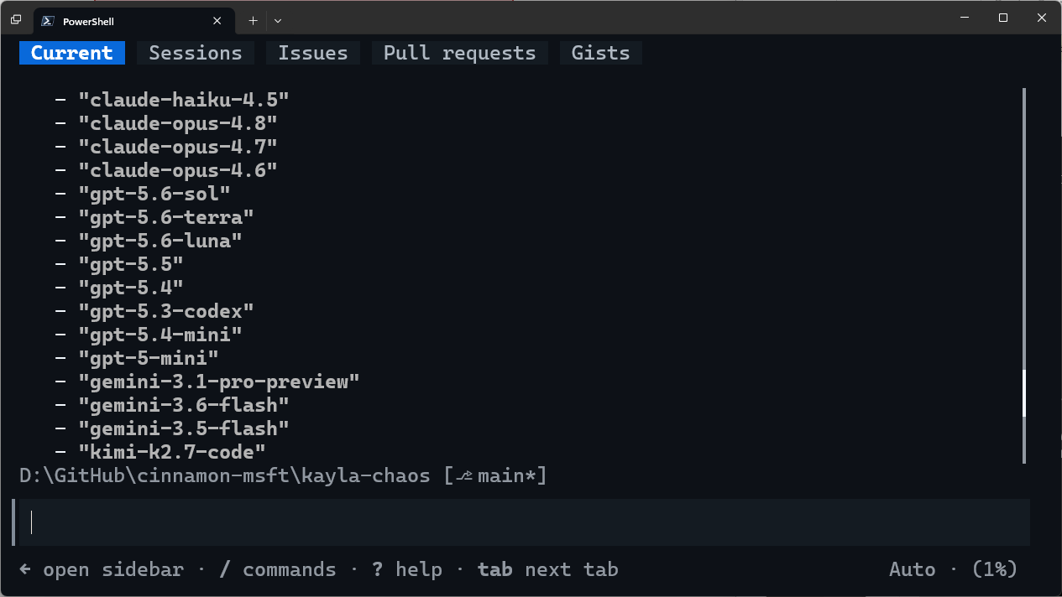
Modelos!
GitHub Copilot CLI
Modelos de todo tipo de provedor, como Microsoft, Anthropic, OpenAI, Google e Moonshot AI. E você ainda pode usar o seu próprio com Bring Your Own Key!
/model
/rubber-duck
Pesquise e selecione o modelo que você quer usar.
Executa um code review usando um modelo de IA diferente.
Notes:
A Copilot CLI também dá flexibilidade para escolher qual modelo de IA move a sua sessão. Use /model para navegar e escolher entre modelos da Microsoft, Anthropic, OpenAI, Google, Moonshot AI e outros provedores. Se você tem um provedor ou modelo preferido, também pode trazer a sua própria chave. E o /rubber-duck é uma forma útil de conseguir uma segunda opinião: ele roda um code review com um modelo de IA diferente, em vez de pedir ao mesmo modelo para revisar o próprio trabalho.
Observação: assinaturas diferentes do Copilot têm acesso a modelos diferentes.

Slide 16
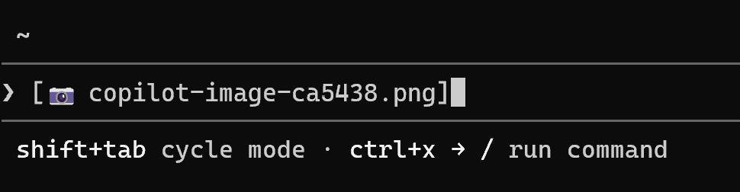
@ para mencionar arquivos
GitHub Copilot CLI
Dê contexto ao Copilot mencionando arquivos com @ direto no prompt
Mencione vários arquivos de uma vez com @, inclusive imagens
Ou arraste e solte ou cole o arquivo ou a imagem para dar contexto
ALT+V / CMD+V para colar imagens na CLI
Notes:
Outra coisa que você pode fazer é mencionar especificamente os arquivos de código em que quer trabalhar, direto dentro de um prompt. Você pode até passar imagens, arrastando e soltando ou colando direto na CLI; aí ela usa a API de visão para entender a imagem e, claro, consegue ler esses arquivos diretamente. É uma ótima forma de guiar o agente para o que você precisa que seja feito.

Slide 17
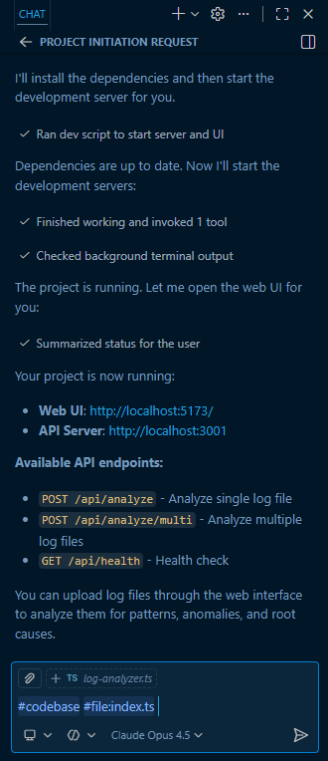
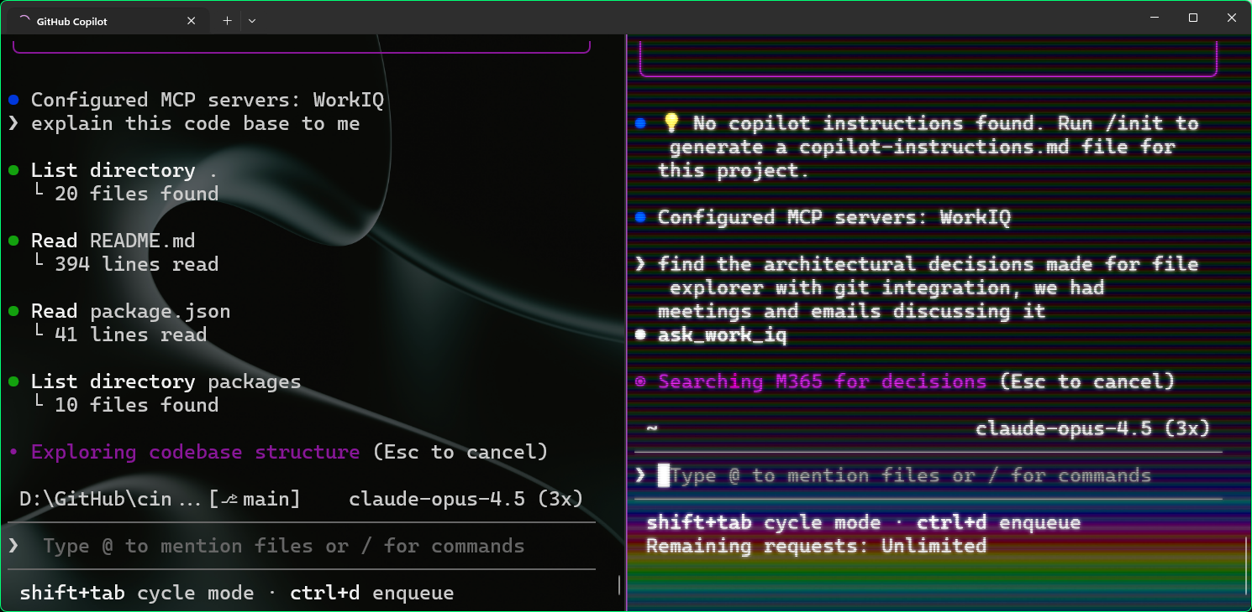
Copilot em paralelo
Dois projetos em painéis divididos no terminal
Chat de agente do VS Code
Notes:
A última coisa que quero mostrar é que você pode rodar várias sessões do Copilot em paralelo, ao mesmo tempo. Você pode ter várias abas divididas – por exemplo, vários terminais abertos –, pode rodar agentes de tarefas dentro do VS Code, de forma interativa ou em segundo plano, ou em qualquer outra IDE. Dá para rodar tudo isso ao mesmo tempo em várias bases de código, e isso é só a ponta do iceberg da CLI.

Slide 18
Instalação
GitHub Copilot CLI
Windows (WinGet)
macOS / Linux (Homebrew)
Qualquer SO (npm, Node.js ≥ 22)
winget install GitHub.Copilot
brew install copilot-cli
npm install –g @github/copilot
Notes:
A Copilot CLI está disponível para Windows, Mac e Linux. Você pode instalá-la com ferramentas comuns, como winget ou Homebrew, e, claro, também com o npm. Depois de instalada, a CLI se atualiza automaticamente, ou você pode rodar copilot update para verificar atualizações manualmente.

Slide 19
Demo
GitHub Copilot Dev Days
GitHub Copilot CLI
Notes:
Vamos ver isso na prática.

Slide 20

gh.io/dev-days/feedback
Notes:
Incentive os participantes a deixarem seu feedback sobre o evento.

Slide 21
Como participante do Dev Days, você tem direito a 10% de desconto no ingresso presencial do GitHub Universe 2026, em San Francisco, nos dias 28 e 29 de outubro.
Use o código de desconto UNIV26DVDY na inscrição.

Slide 22
Obrigado
Notes:
Muito bem, vamos abrir para perguntas e respostas.

